Slide 1
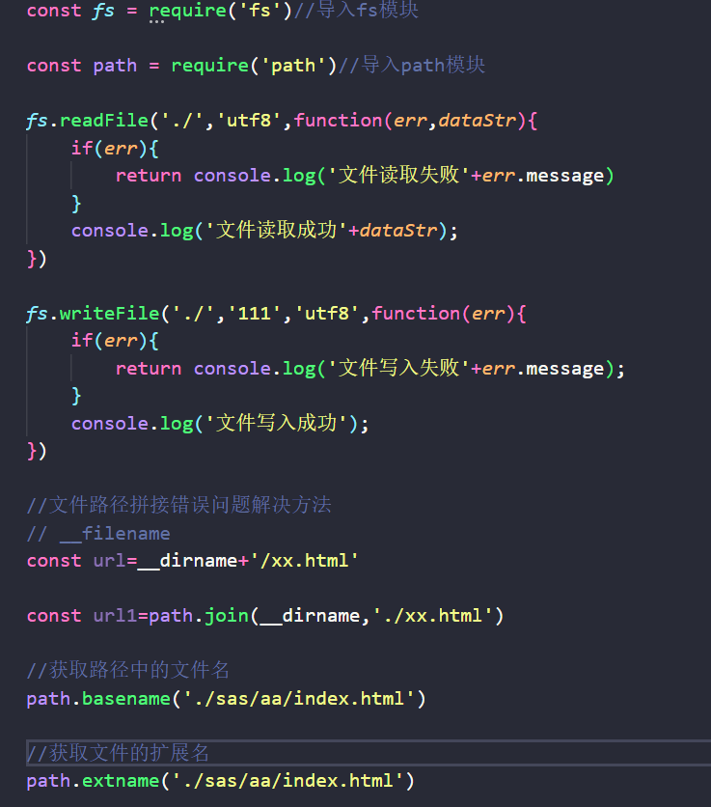
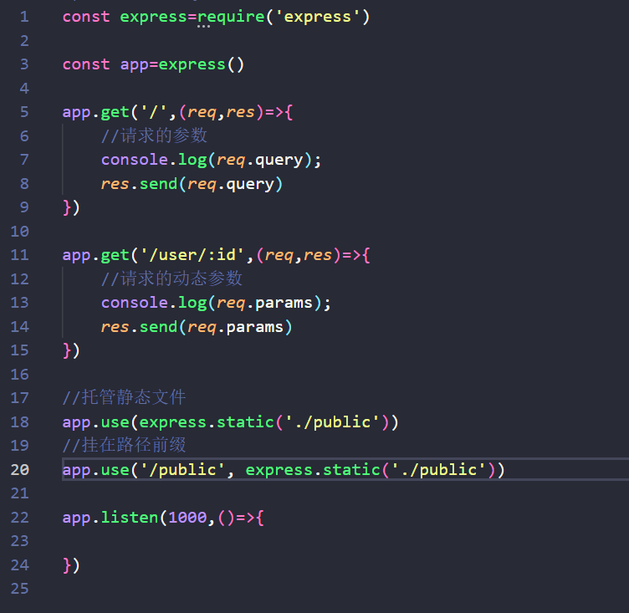
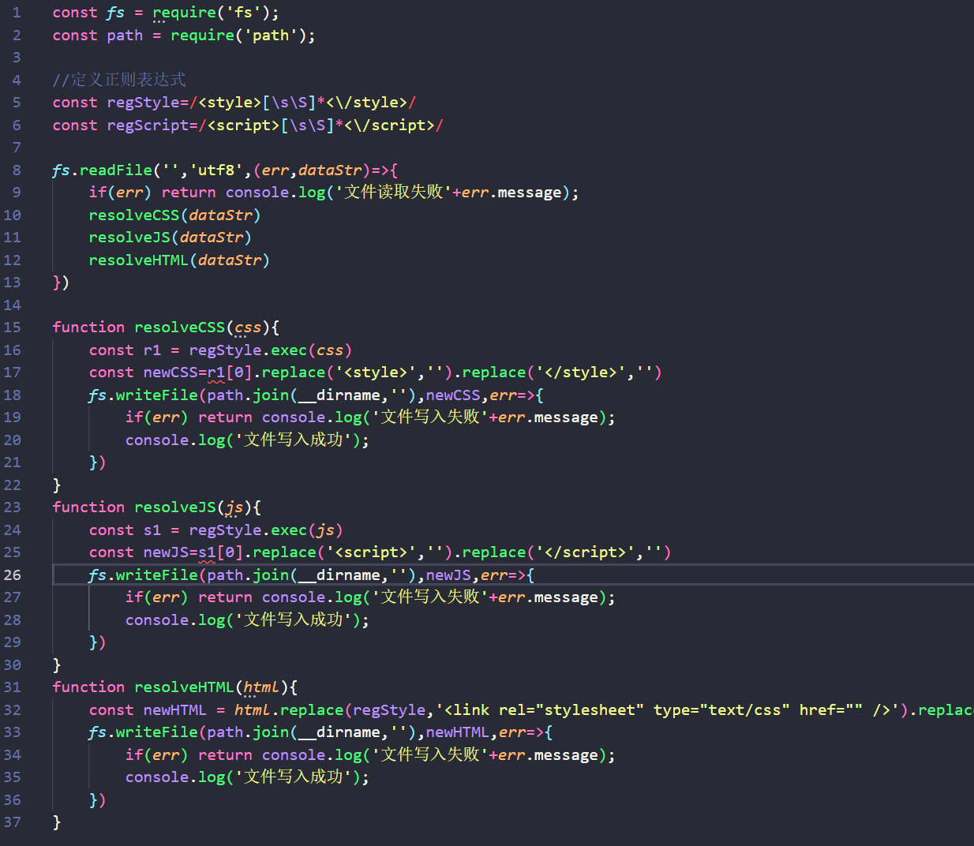
学习node
1.npm相关知识
2.模块包的概念知识
3.node基本内置函数的学习
1.path
2.fs
3.http
4.express第三方包的基础使用
学习js
1.es6的部分基础语法
2.作用域和闭包的概念

Slide 2
js高阶内容有点晦涩难懂——“绕” 部分内容像java

Slide 3
1.继续学习练习高阶js 2.继续学习node

Slide 4
学习node
1.express组件中间件的概念、定义、分类、注意事项
拖拽功能的实现
1.用原生js实现简单的拖拽
2.点击拖拽后的组件显示相应信息的功能

Slide 5
遇到的问题： 对浏览器的某些内置API记不清楚

Slide 6
日后学习计划： 1.完善拖拽功能 2.学习node 3.学习练习高阶js

